Slide 1


ỦY BAN NHÂN DÂN QUẬN LONG BIÊN
TRƯỜNG TIỂU HỌC ĐÔ THỊ VIỆT HƯNG
BÀI GIẢNG ĐIỆN TỬ
KHỐI 3
MÔN: TIẾNG VIỆT

Slide 2

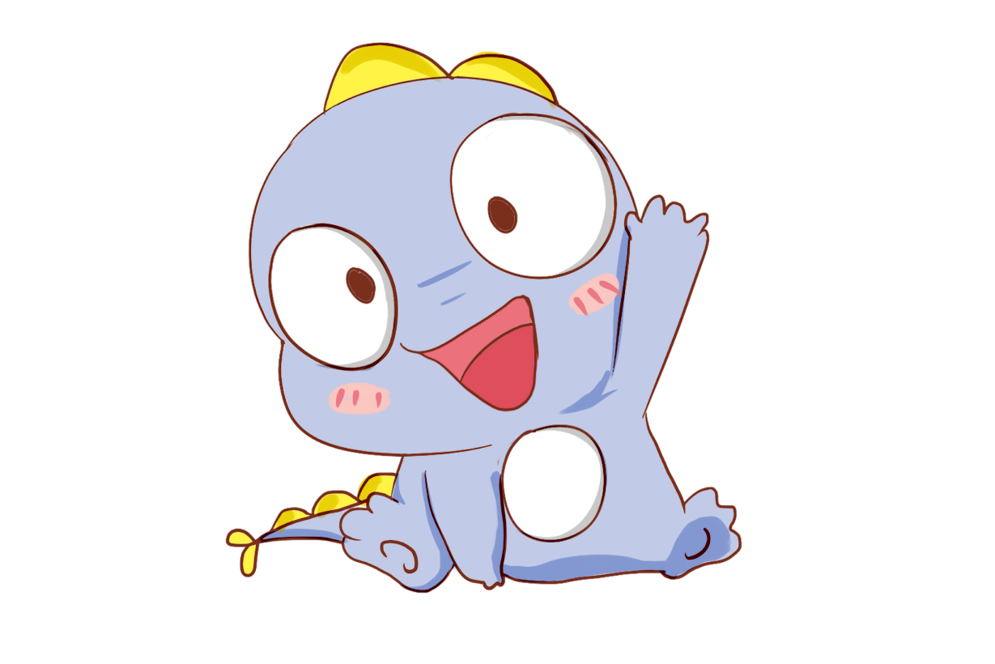


Khởi động.

Slide 3




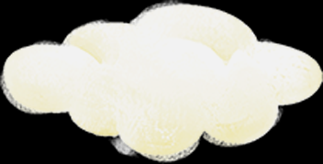
Trao đổi
Em thích thể thao.

Slide 4
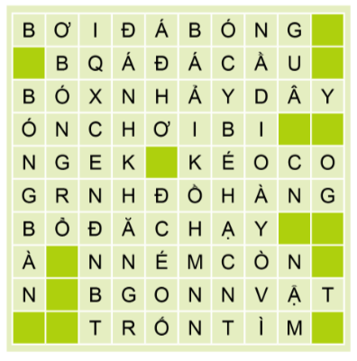
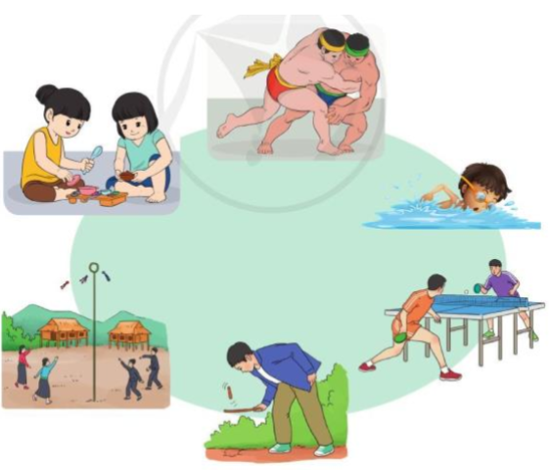
Tìm tên 14 trò chơi và môn thể thao trong ô chữ dưới đây:
Thảo luận nhóm
Trao đổi trước lớp.

Slide 5
Tìm tên 14 trò chơi và môn thể thao trong ô chữ dưới đây:
Bơi, đá bóng, đánh cầu, nhảy dây, chơi bi, kéo co, đồ hàng, chạy, ném còng, trốn tìm, bóng bàn, bóng rổ, đánh khẳng…

Slide 6

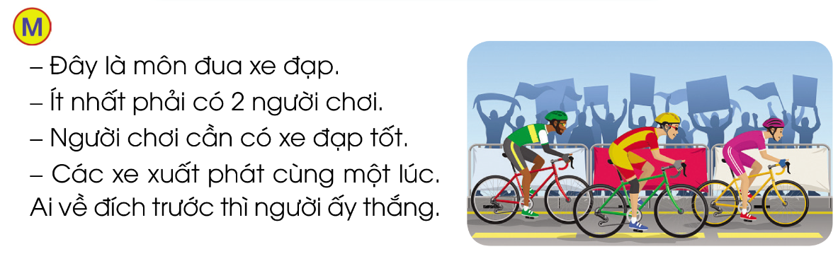
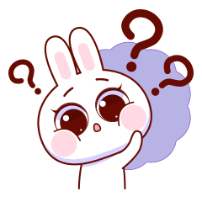
Hãy kể cho các bạn nghe về một môn thể thao em thích
- Đó là môn thể thao gì?
- Có bao nhiêu người tham gia chơi?
- Người chơi có cần dụng cụ gì không?
- Cách thức chơi thế nào?

Slide 7
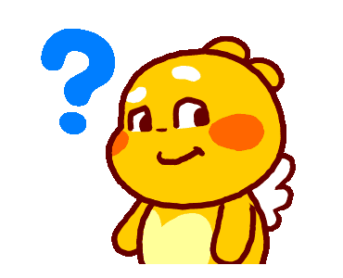


Thảo luận trong nhóm dựa theo gợi ý.

Slide 8
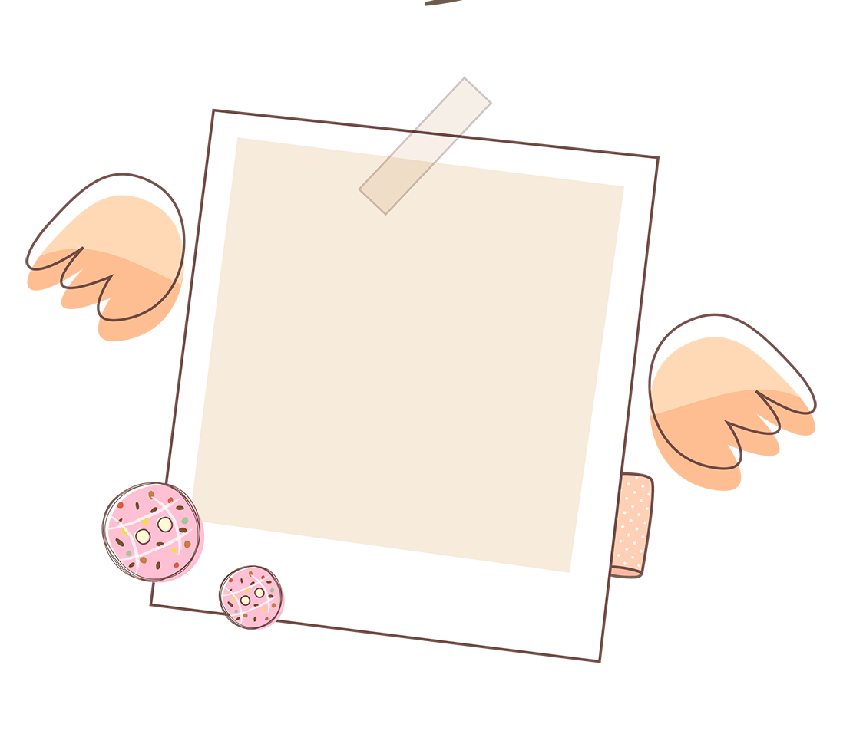


CHIA SẺ BÀI TRƯỚC LỚP.

Slide 9
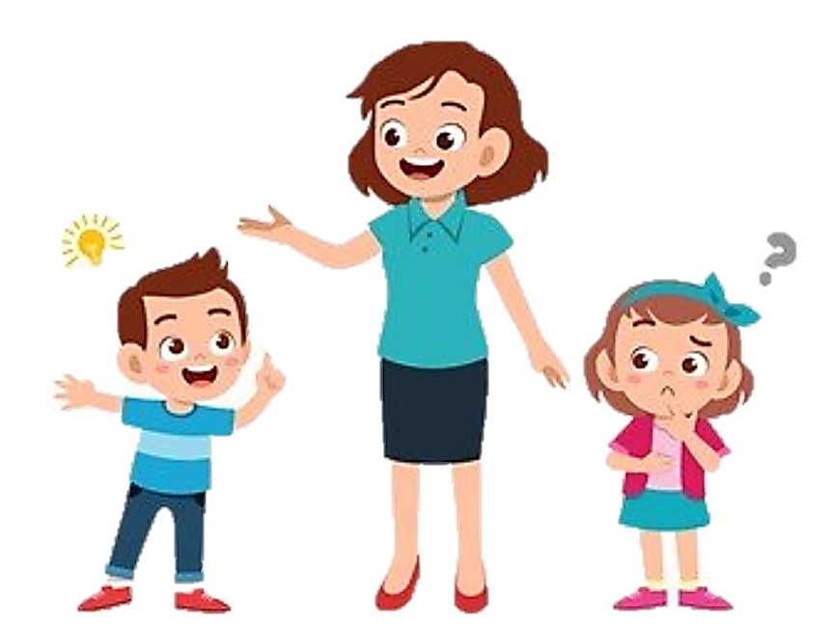
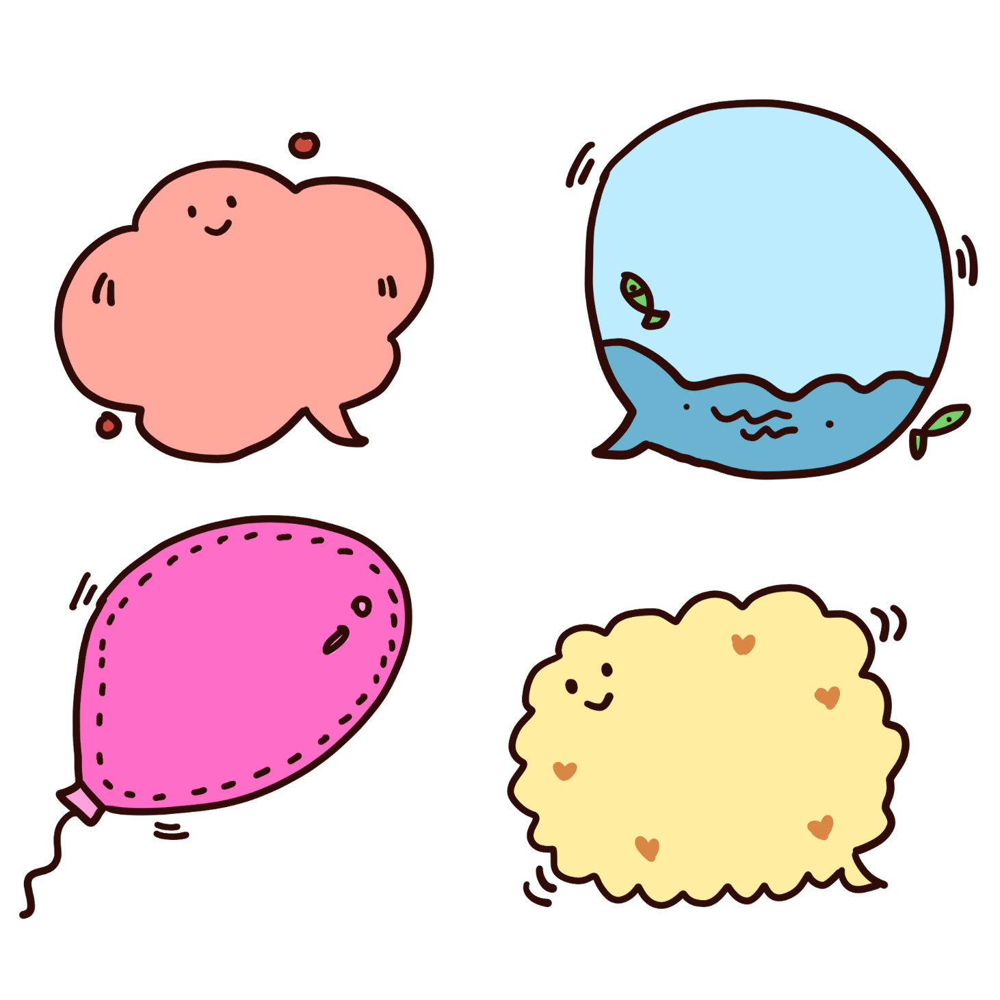

Chia sẻ
Trình bày
Nhận xét

Slide 10

MẪU: Em thích nhất là trò nhảy dây. Em thường chơi theo nhóm khoảng 4-5 người. Khi tham gia cần có dụng cụ là dây nhảy.
- Cách chơi: Oẳn tù tì chọn ra 2 bạn thua cuộc để cầm dây thun. Hai bạn đó sẽ đứng căng dây cho các bạn nhảy, từng bạn chơi lần lượt dùng cổ chân khéo léo ngoắc chéo vào dây rồi trả lại vị trí cũ, (ngoắc 1 chân rồi đến 2 chân vào dây, thực hiện động tác nhảy cả người vào trong dây, lộn chéo dây, nhảy trở lại vị trí cũ) ... Nhảy hết động tác theo quy ước chung thì được nghỉ ra ngoài để chờ nhảy ở mức cao hơn
Trò chơi cứ như vậy theo mức dây từ thấp đến cao, động tác cũng từ đơn giản đến phức tạp theo chiều cao của dây và theo quy ước riêng của từng nhóm
Độ cao và độ mở rộng (to) của dây tăng dần như sau: Cổ chân, 2 cổ chân, bắp chân, 2 bắp chân, đầu gối, 2 đầu gối, đùi, 2 đùi, hông, ngực, nách.
Luật chơi:
Hai bạn đứng căng dây phải ở đúng vị trí quy định và phải đứng im, không dịch chuyển trong khi các bạn khác đang nhảy. Người nhảy dây trong quá trình nhảy mà sai động tác hoặc không ngoắc được vào dây thì mất quyền nhảy, phải vào thay thế một trong hai bạn đang đứng căng dây.
Một khoảng sân vừa đủ và sạch sẽ là nơi các bé có thể thỏa sức chơi nhảy dây cao su rồi. Dù trò chơi này không còn phổ biến như xưa, nhưng nó đã để lại cho lứa tuổi thiếu niên nhi đồng những ký ức đẹp về sợi dây thun của tuổi thơ.

Slide 11
MẪU: Có rất nhiều môn thể thao tốt cho sức khoẻ và nổi tiếng toàn thế giới. Bóng đá là một trong những môn thể thao yêu thích của em. Có hai đội chơi, mỗi đội gồm 11 người. Luật chơi cơ bản là dùng chân đá bóng sao cho vào khung thành của mình. Bóng đá được biết đến như môn thể thao vua. Đầu tiên, nó nâng cao tinh thần đoàn kết khi áp dụng kĩ thuật chơi để tạo nên sức mạnh đồng đội. Thứ hai, chơi bóng không chỉ giảm căng thẳng và những chất béo có hại của cơ thể, mà còn giúp thư giãn tinh thần sau một ngày làm việc vất vả. Anh trai em thường xuyên chơi đá bóng sau giờ làm bởi vì anh ấy nằm trong câu lạc bộ thể thao địa phương. Hơn nữa, bóng đá không đơn thuần là một môn thể thao, nó là một thể loại nghệ thuật bởi vì sự nổi tiếng. Ngày càng có nhiều đội bóng tầm cỡ thế giới nhu: MU, Arsenal, Barcelona với nhiều cầu thủ tài năng. Mặc dù em không đá bóng giỏi, em vẫn thích xem đá bóng bởi vì nó thú vị và ta có thể học từ những kĩ thuật của họ.

Slide 12
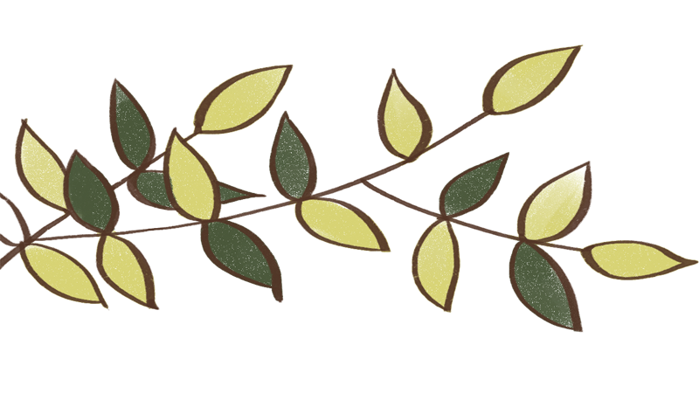



Bình chọn bài nói hay, trình bày hấp dẫn.

Slide 13
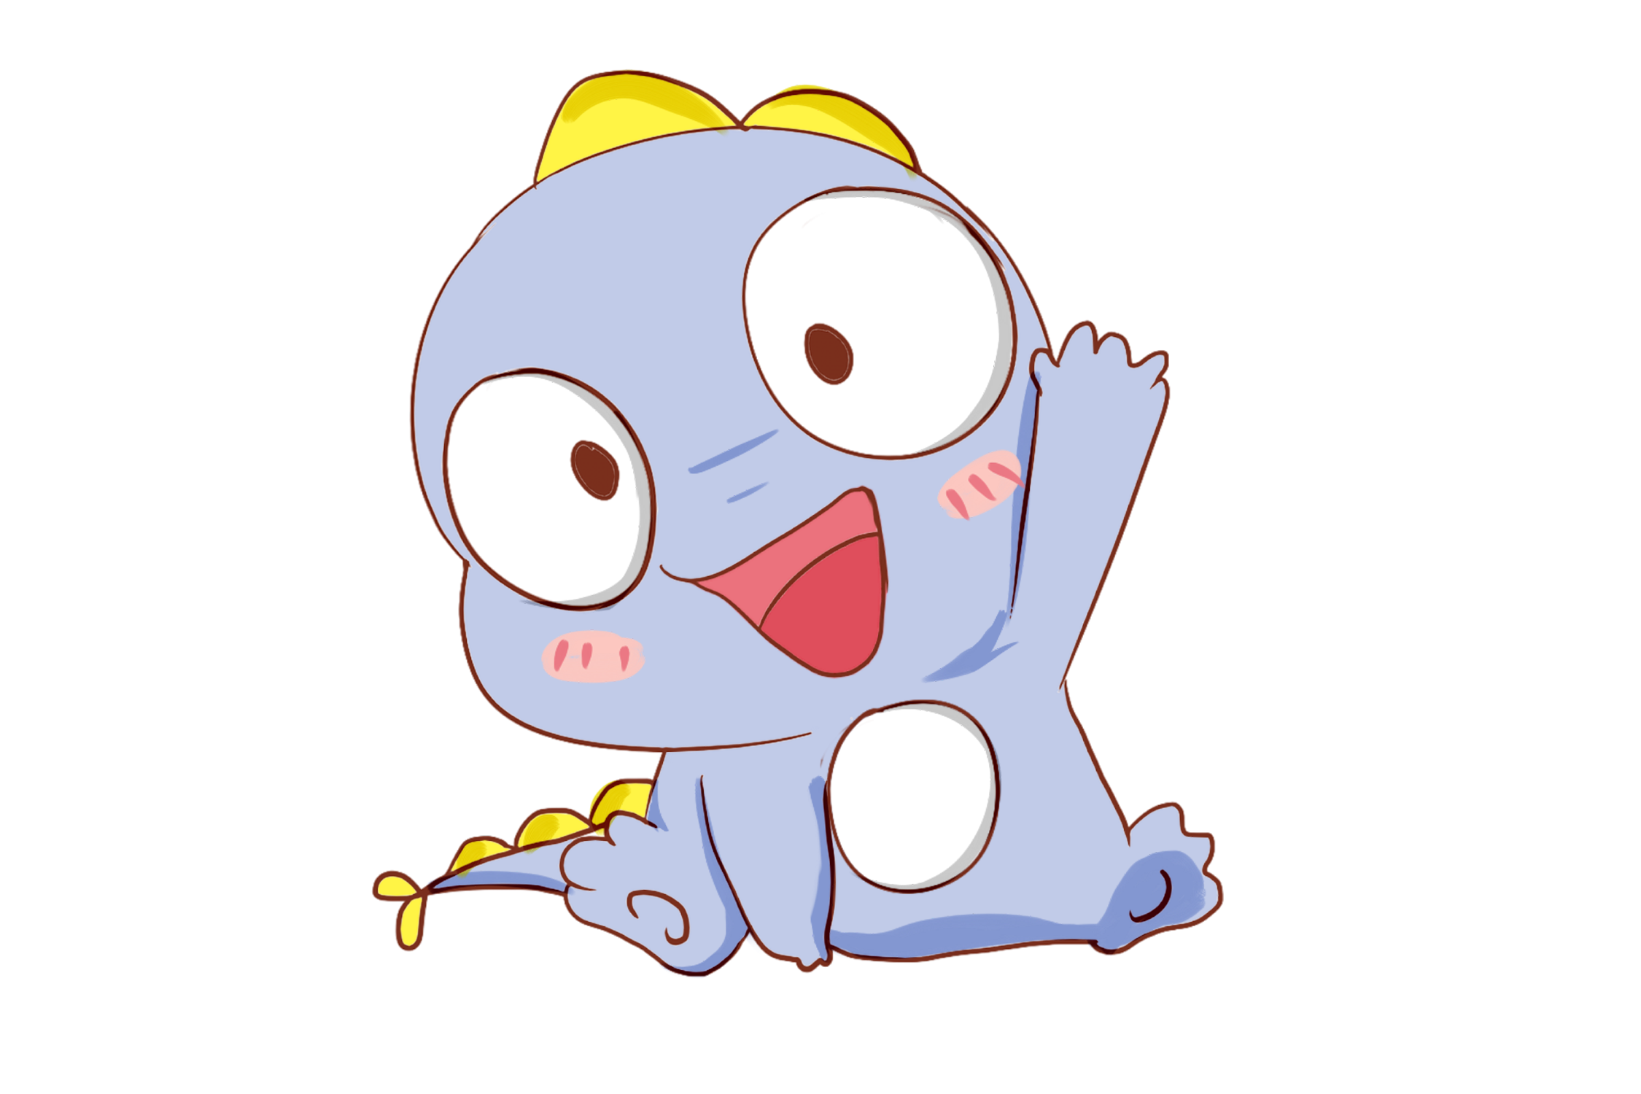
Tạm biệt và
hẹn gặp lại

